Slide 1
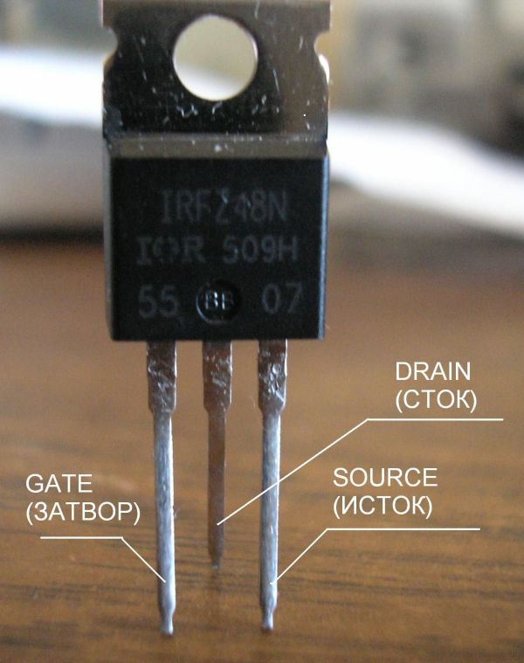
МДП Полевые транзисторы
Выполнили студенты группы №21314
Елагинов Е.С.
Иваницкий Е. Р.

Slide 2
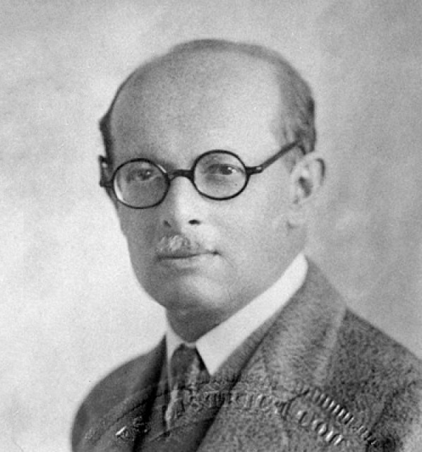
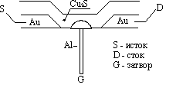
История создания
Юлиус Лилиенфельд

Slide 3
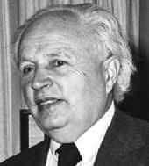
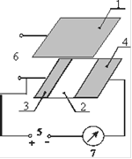
Оскар Хейл
1- управляющий электрод (затвор);
2 - тонкий слой полупроводника;
3 сток;
4 исток ;
5 - источник постоянного тока;
6 - источник переменного напряжения;
7 - амперметр.

Slide 4
Типы и устройство полевых транзисторов
В зависимости от условий реализации эффекта поля полевые
транзисторы делятся на два класса:
полевые транзисторы с изолированным затвором:
  МДП-транзисторы
  МНОП-элементы памяти
  МДП-транзисторы с плавающим затвором
  Приборы с зарядовой связью (ПЗС-структуры)
  МДП-фотоприемники
полевые транзисторы с затвором в виде p-n перехода:
  с затвором в виде барьера Шоттки
  с затвором в виде обычного p-n перехода
  с затвором в виде гетероперехода

Slide 5
Обозначение МДП ПТ.
КП 301, КП 305, КП 306, КП 350.
Первая буква в обозначении транзисторов обозначает, согласно ГОСТу 1086-72, действующему с 1973 года, материал полупроводниковой подложки (К-кремний).
Вторая буква обозначает класс транзисторов (П-полевые).
Трехзначная цифра, соответствует назначению и качественным свойствам прибора (мощность и рабочая частота).

Slide 6
Структура Полевого транзистора
V_{DS}
V_{G}
затвор
окисел
окисел
окисел
исток
сток
n⁺
канал
n⁺
p-тип
полупроводниковая подложка
V_{SS}

Slide 7

Технологический маршрут изготовления МДП ПТ.
1) Химобработка.

Slide 8
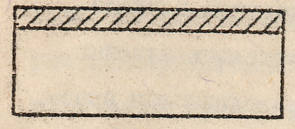
Технологический маршрут изготовления МДП ПТ.
2) Создание маскирующего диэлектрика.

Slide 9
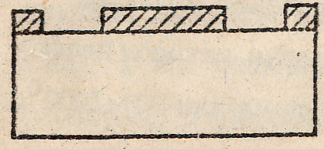
Технологический маршрут изготовления МДП ПТ.
3) Фотолитография №1. Создание окон под диффузию.

Slide 10
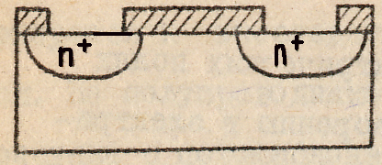
Технологический маршрут изготовления МДП ПТ.
4) Диффузия фосфора для создания сильнолегированных областей истока и стока.

Slide 11
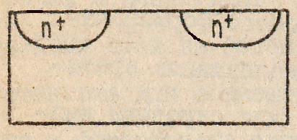
Технологический маршрут изготовления МДП ПТ.
5) Снятие фосфосиликатного стекла. Удаление маскирующего окисла.

Slide 12
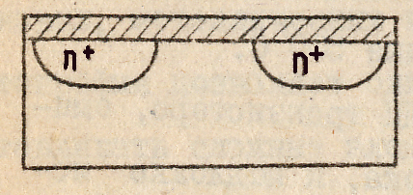
Технологический маршрут изготовления МДП ПТ.
6) Создание подзатворного диэлектрика.
Окисление в сухом кислороде при Т=1150ºС до толщины окисла =1500 Å.

Slide 13
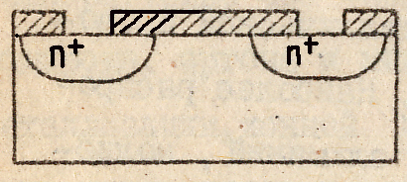
Технологический маршрут изготовления МДП ПТ.
7) Фотолитография №2. Создание окон под контактом к областям истока и стока.

Slide 14
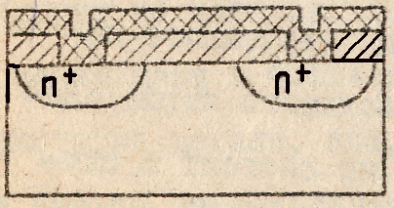
Технологический маршрут изготовления МДП ПТ.
8) Металлизация.
Нанесение аллюминия толщиной 1 мкм для создания затвора и омических контактов к области истока и стока.

Slide 15
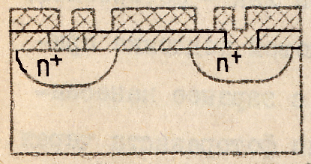
Технологический маршрут изготовления МДП ПТ.
9) Фотолитография №3. Создание затвора, контактов к областям истока и стока и разводки питания.

Slide 16
Режим работы Полевого Транзистора
В приборах с МДП структурой внешнее поле обусловлено знаком приложенного напряжения на затвор.
В зависимости от знака и величины V_{G} могут быть три состояния ОПЗ:
    Обогащение
    Обеднение
    3. Инверсия
    ВАЖНО !
    Полевые транзисторы могут работать лишь в активном режиме, когда инверсионный канал между стоком и истоком отделен от квазинейтрального объема подложки областью обеднения.

Slide 17
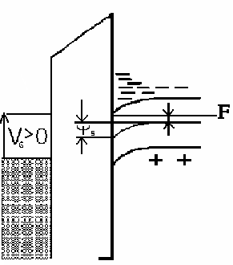
Принцип работы МДП-транзистора.
1) Обогащение основными носителями.
Этому состоянию соответствует знак напряжения на затворе, притягивающий основные носители. (для n-типа, VG > 0, ψs > 0). ψs – приповерхностный потенциал.

Slide 18
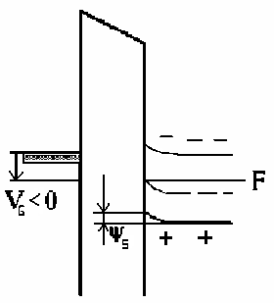
Принцип работы МДП-транзистора.
2) Обеднение основными носителями.
Этому состоянию соответствует небольшое по величине напряжение, отталкивающее основные носители (для n-типа, VG < 0, ψs < 0).

Slide 19
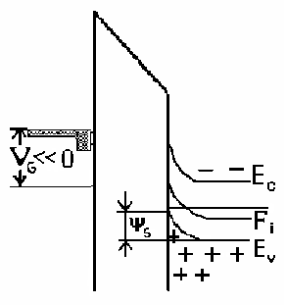
Принцип работы МДП-транзистора.
3) Инверсия типа проводимости.
Такому состоянию соответствует большое по величине напряжение на затворе, соответствующее значительным изгибам зон и вызывающее обогащение поверхности неосновными носителями заряда
(для n-типа, VG << 0, ψs < 0).

Slide 20
Инверсионный канал
V_{G}>V_{T}
V_{DS}<V*_{DS}
p⁺
p⁺
n-тип
V_{SS}>O

Slide 21
Выбор знаков напряжения:
При VG=0 канал между стоком и истоком отсутствует.
Знак VG надо выбирать, чтобы формировался инверсионный слой.
Для n-канального транзистора: VG>0
Для p-канального транзистора: VG<0
Для увеличения заряда в области обеднения необходимо подавать обратное смещение на индуцированный p-n переход.
Для n-канального транзистора: Vss>0
Для p-канального транзистора: Vss<0
(Vss – напряжение, подаваемое на подложку)

Slide 22
Область отсечки
Условие плавного канала – в области канала поле затвора по величине существенно больше поля стока.
V_{G}>V_{T}
V_{DS}<V*_{DS}
p⁺
p⁺
n-тип
V_{SS}>O

Slide 23
Область отсечки
По мере роста напряжения исток-сток V_{DS} в канале может наступить такой момент, что произойдет смыкание канала – в некоторой точке заряд электронов станет равным нулю.
Q_{n}=C_{ox}[V_{GS} – V_{T} – V(y)] => V(y)=V_{GS} – V_{T}=V*_{DS}
V_{G}>V_{T}
V_{DS}=V*_{DS}
p⁺
p⁺
n-тип
V_{SS}=O

Slide 24
Область отсечки
Максимальная величина напряжения V(y) реализуется на стоке, поэтому смыкание произойдет сначала у стока.
С ростом напряжения стока точка отсечки сдвигается к истоку.
Эффективная длина канала L’ мало отличается от истинной L:
L-L’ << L
Из-за этого в первом приближении ток стока I_{DS} не зависит от напряжения стока V_{DS}

Slide 25
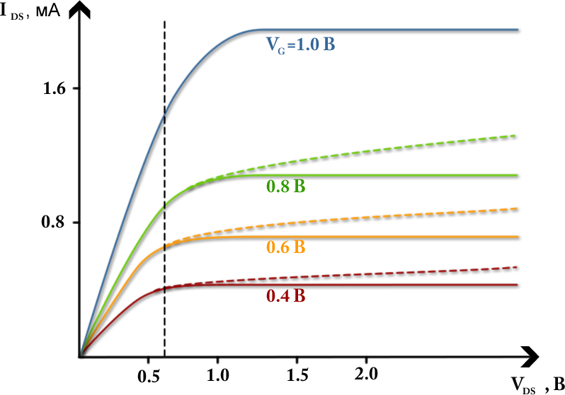

Модуляция Длины Канала
При значительных напряжениях V_{DS} и относительно малых длинах канала 10÷20 мкм наблюдается эффект модуляции длины канала.
  Точка отсечки смещается к истоку
  Напряжение отсечки падает на длину L’
Это вызывает увеличение тока в канале I_{DS}.
Величина падения напряжения на участке от стока до точки отсечки составит:
∆V(∆ L)=V_{DS} – V*_{DS} = V_{DS} – (V_{GS} – V_{T})
Пунктир – ВАХ с учетом модуляции
Сплошная – ВАХ без учета модуляции
Длина канала составит:

Slide 26
Эффект смещения подложки
При приложении напряжения канал-подложка происходит расширение ОПЗ и для n-канального транзистора увеличение заряда ионизованных акцепторов:
Если заряд акцепторов в слое обеднения QB вырос, заряд электронов в канале Qn должен уменьшиться. С этой точки зрения подложка выступает как второй затвор МДП-транзистора. При возрастании заряда акцепторов в слое обеднения возрастает и пороговое напряжение транзистора VT. Изменение порогового напряжения будет равно:

Slide 27
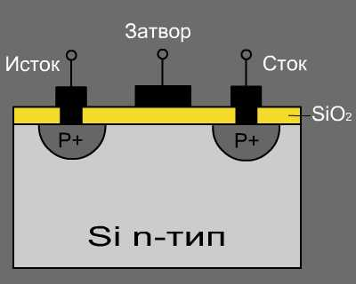
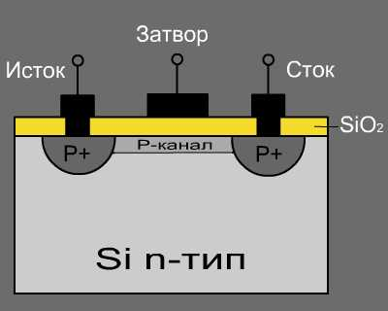
Устройство полевого транзистора с изолированным затвором.
МДП транзистор с индуцированным каналом
МДП транзистор со встроенным каналом

Slide 28
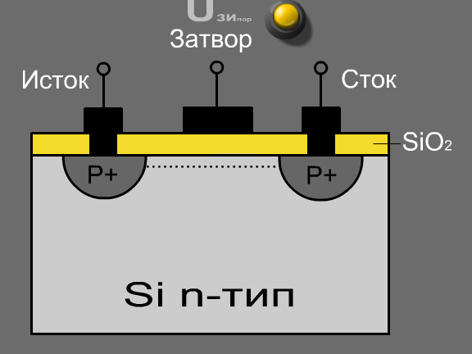
МДП транзисторы с индуцированным каналом

Slide 29
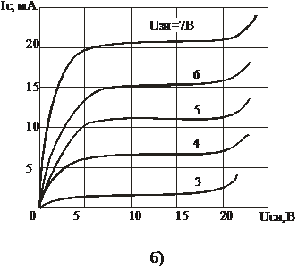
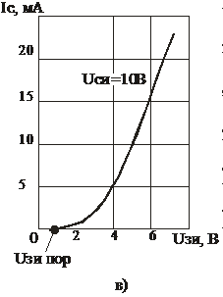
МДП - транзистор с индуцированным каналом p-типа
Семейство стоковых характеристик
Cтоко-затворная характеристика

Slide 30
МДП-транзисторы со встроенным каналом

Slide 31
Главные преимущества полевых транзисторов
Благодаря очень высокому входному сопротивлению, цепь полевых транзисторов расходует крайне мало энергии, так как практически не потребляет входного тока.
Усиление по току у полевых транзисторов намного выше, чем у биполярных.
Значительно выше помехоустойчивость и надежность работы, поскольку из-за отсутствия тока через затвор транзистора, управляющая цепь со стороны затвора изолирована от выходной цепи со стороны стока и истока.
У полевых транзисторов на порядок выше скорость перехода между состояниями проводимости и непроводимости тока. Поэтому они могут работать на более высоких частотах, чем биполярные.

Slide 32
Главные недостатки полевых транзисторов
Структура полевых транзисторов начинает разрушаться при меньшей температуре (150С), чем структура биполярных транзисторов (200С).
Несмотря на то, что полевые транзисторы потребляют намного меньше энергии, по сравнению с биполярными транзисторами, при работе на высоких частотах ситуация кардинально меняется. На частотах выше, примерно, чем 1.5 GHz, потребление энергии у МОП-транзисторов начинает возрастать по экспоненте. Поэтому скорость процессоров перестала так стремительно расти, и их производители перешли на стратегию «многоядерности».
При изготовлении мощных МОП-транзисторов, в их структуре возникает «паразитный» биполярный транзистор. Для того, чтобы нейтрализовать его влияние, подложку закорачивают с истоком. Это эквивалентно закорачиванию базы и эмиттера паразитного транзистора. В результате напряжение между базой и эмиттером биполярного транзистора никогда на достигнет необходимого значения, чтобы он открылся (около 0.6В необходимо, чтобы PN-переход внутри прибора начал проводить).

Slide 33
Список Литературы:
  http://www.informaticspoint.ru/forpois-992-1.html
  http://scorcher.ru/art/electronica/electronica3.php
  http://hightolow.ru/transistor4.php
  Бочаров Л.Н. Полевые транзисторы. - М. : Радио и связь, 1984.
  Гуртов В.А. Твердотельная электроника, Москва 2008
  https://www.pcweek.ru/idea/article/detail.php?ID=134409
  http://vashtehnik.ru/enciklopediya/polevoj-tranzistor.html
  http://radiobooka.ru/spravochniki/887-polevye-tranzistory.html
  http://radiolubitel.net/index.php/elektronika/298-polevye-tranzistory
  http://kit-e.ru/articles/device/2009_12_157.php

